Slide 1
손글씨 인식 프로젝트 정리
진행 기간 : 220621 ~ 220708
이현태

Slide 2
개요
공통) OpenCV를 이용해 손글씨를 넣을 이미지를 만들고 텐서플로우 모델에 해당 이미지를 넘겨 스코어가 높은 상위 3개 값을 출력.
숫자 : MNIST 숫자 데이터(0~9)를 이용, 간단한 CNN 모델 학습(main1)
한글 : Phd08 데이터 & GoogLenet을 간소화한 모델을 이용(main2)

Slide 3
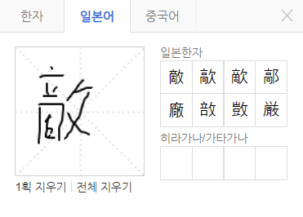
프로젝트 시작 계기
- 일본어를 공부할 때 사전을 이용할 때가 있는데, 사전에는 이런 기능이 있다.
OpenCV와 Tensorflow를 이용하여 비슷하게 구현할 수 있지 않을까? 해서 시작하게 되었다.

Slide 4
1. MNIST 필기체 인식

Slide 5
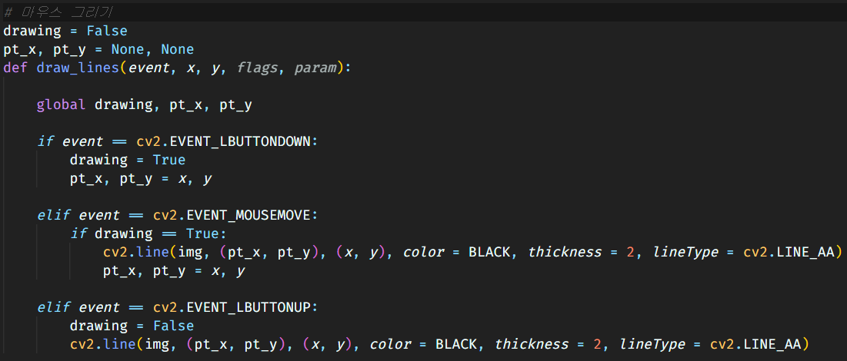
1. MNIST 필기체 인식 – 이미지 & 그림판 구현
마우스 콜백 함수 설정

Slide 6
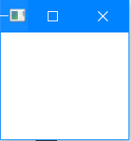
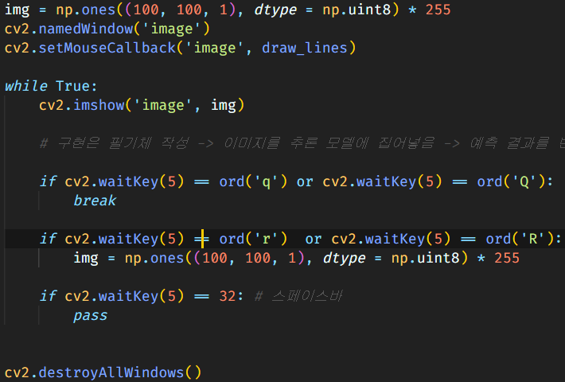
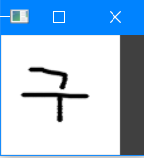
1. MNIST 필기체 인식 – 이미지 & 그림판 구현
이미지 화면
Q를 누르면 탈출, R을 누르면 도화지 초기화
결과

Slide 7
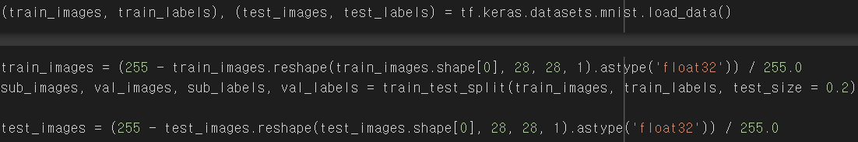
1. MNIST 필기체 인식 – 모델 생성
정규화 & 채널 차원 추가

Slide 8
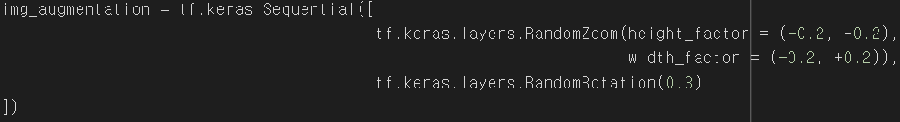
1. MNIST 필기체 인식 – 모델 생성
2) RandomZoom, RandomRotation 층 추가

Slide 9
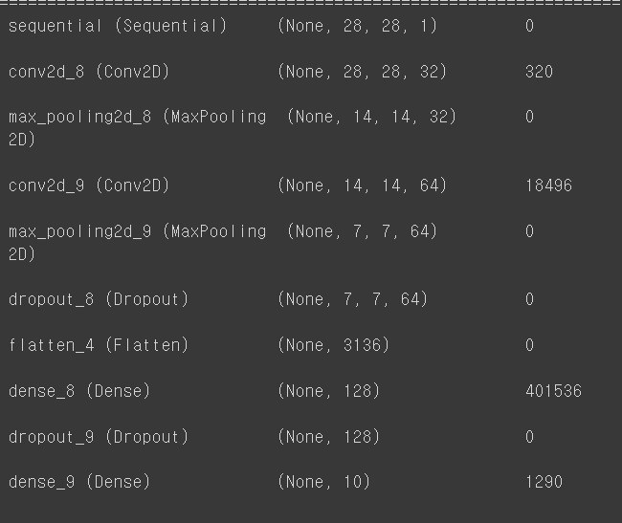
1. MNIST 필기체 인식 – 모델 생성
3) 모델 구성
- 활성화함수 : ReLU

Slide 10
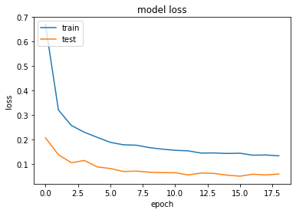
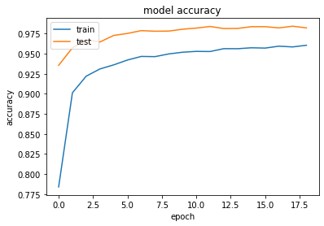
1. MNIST 필기체 인식 – 모델 생성
4) 모델 학습
Optimizer : Adam( lr = 1e-3 )
Callbacks : EarlyStopping
30 에포크
* 테스트 데이터 평가

Slide 11
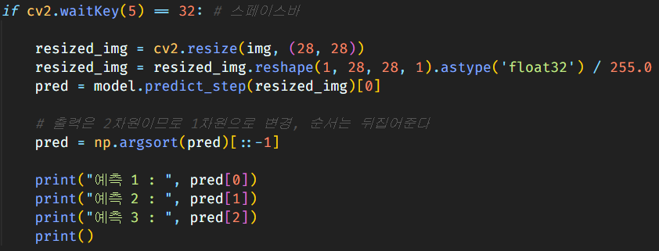
1. MNIST 필기체 인식
모델 불러오기 & 성능 테스트

Slide 12
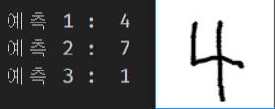
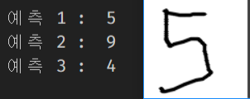


1. MNIST 필기체 인식
결과
인식 성공
인식 실패 : 글씨 크기가 작거나 복잡할수록 실패하는 경향↑

Slide 13
2. 한글 필기체 인식

Slide 14
2. 한글 필기체 인식
사용 데이터 : phd08(데이터 설명)
- 2350 종류의 Label
- 각 글자는 243개 (폰트 9가지)
- phd08 변환 프로그램
2. 참고 모델 : GoogLenet
- 한글 단일 필기체를 위한 간소화 [논문 1][논문 2]

Slide 15
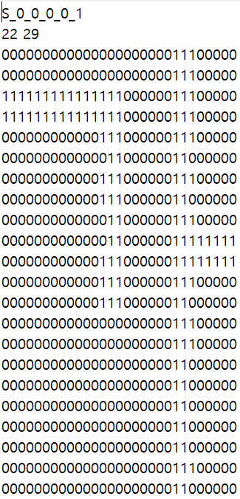
2. 한글 필기체 인식 - 데이터
- Phd08의 데이터는 오른쪽과 같이 저장되어 있으
며, 각 글자당 1개의 넘파이 파일에 50개씩 저장하였다.
가우시안 필터를 사용하여 이미지 크기를 60 * 60으로 맞춘다.
- ‘가’에 해당하는 글자들은 깨지는 현상이 있다.

Slide 16
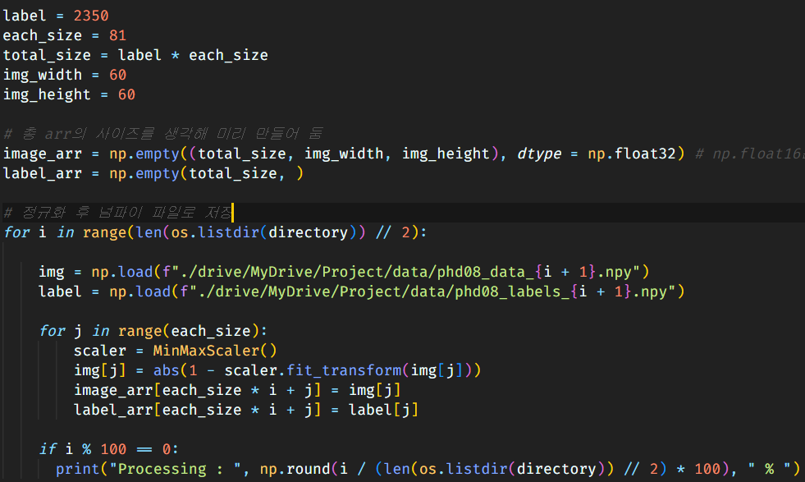
2. 한글 필기체 인식 - 데이터
각 글자로 분리된 데이터들을 하나의 넘파이 파일로 합친다.
이전 과정에서 가우시안 필터 때문에 이미지가 0과 1 사이의 범위를 벗어나기 때문에 다시 0과 1로 정규화해준다.

Slide 17
2. 한글 필기체 인식 - 모델
GoogLenet의 특징 & 간소화
1. 보조 분류기
- 중간에서 Gradient 값을 넣어주는 역할을 하는데 연산량에 비해 성능 향상이 크지 않아 제외 - 원래는 DNN의 Gradient Vanishing 문제 때문에 넣어줌
2. Stem
- Feature Map을 만들어서 Inception Module에 전달함
- 원래의 GoogLenet보다 간소화되어 모델에 들어감

Slide 18
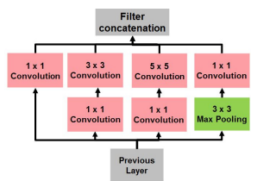
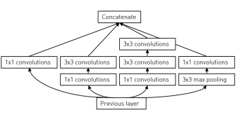
2. 한글 필기체 인식 - 모델
3. Inception Module
- 유사 클래스(가 vs 갸 등)의 분류 성능을 향상
- 각 1*1 Convoluton 층은 차원 크기가 커지는 걸 방지함
Inception V1
Inception Factorization
- 연산량 30% 감소

Slide 19
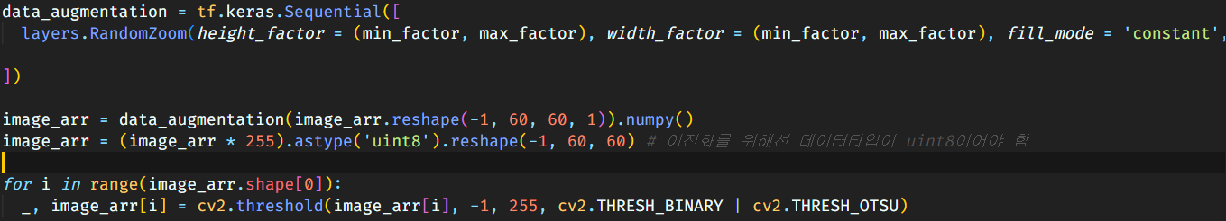
2. 한글 필기체 인식 - 모델
넘파이 파일에서 불러온 이미지 전처리
- 이진화 : 이미지를 확대, 축소하는 과정에서 생기는 애매한 값들을 제거(체감 효과가 매우 좋았음)
RandomZoom : 글씨가 많이 작은 경우를 대비해 학습

Slide 20
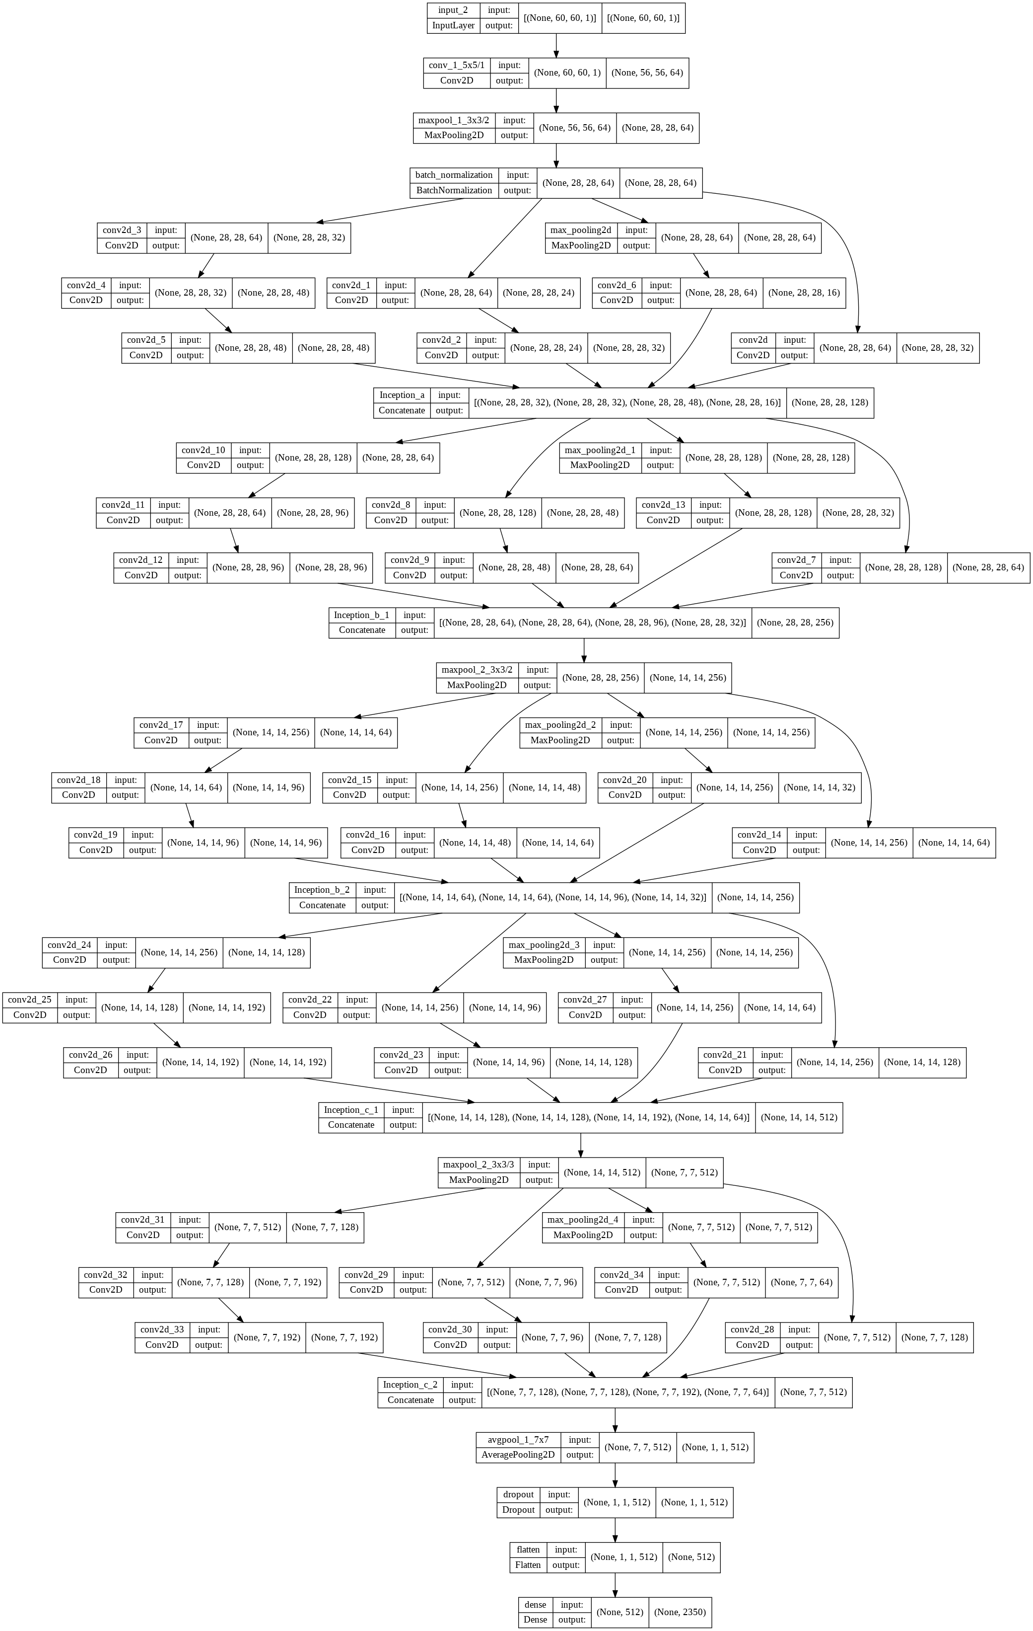
2. 한글 필기체 인식 - 모델
- 자세한 모델 구성은 model_220707.py 참조
- 5개의 Inception 층으로 구성되어 있다.
Optimizer : Adam(lr = 1e-3)
Callbacks : ReduceLROnPlateau, EarlyStopping
Batch_Size : 128
데이터 분리 시 Stratify 적용
*테스트 데이터 결과

Slide 21
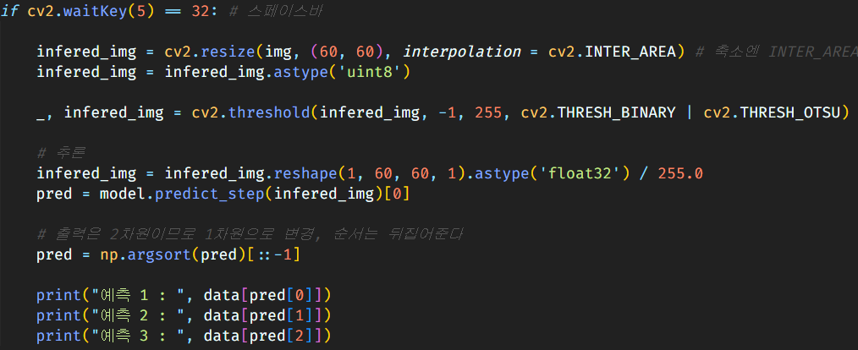
2. 한글 필기체 인식 - 추론
MNIST 손글씨 인식과 달리 손글씨를 그릴 공간이 더 클 필요가 있다고 느껴 이미지 사이즈를 (100, 100)으로 만들었다.
모델을 (60, 60, 1)로 만들었기 때문에, 추론 모델에 넣기 위해 크기를 바꿔야 하고, 이 과정에서 번지는 데이터들이 있기 때문에 크기 변경 -> 이진화 후 추론 모델에 넣는다.

Slide 22
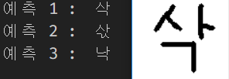

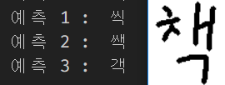


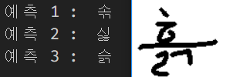
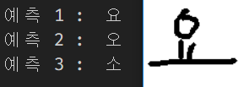


2. 한글 필기체 인식 - 테스트
예측 성공 케이스
예측 실패 케이스(훨씬 많음)

Slide 23
2. 한글 필기체 인식 - 결과
점을 찍어야 하는 글자(ㅊ, ㅎ)나 복잡한 글자(ㅍ, 된소리)의 인식률이 떨어진다.
각 글자당 상위 50개의 글자만 썼기 때문에, 1가지 폰트만 학습시킨 셈이다. 개선하기 위해 여러 폰트를 넣어 학습시켜봤으나
1. 자원의 한계로 각 폰트당 9개 씩만 추려도 81개의 데이터 정도만 이용할 수 있으며 이 이상의 데이터를 구성하려 하면 코랩이 초기화되었다.
2. 81개의 데이터를 이용했을 때 각 폰트의 특성이 너무 다르기 때문인지 학습이 정상적으로 이뤄지지 않았음. (Loss 값이 7~8 대에서 내려오지 못함)
- 위 이유로 프로젝트를 마무리하게 되었다.

Slide 24
시행착오 & 기록
프로젝트를 하면서 시간을 길게 쏟았던 부분 위주의 기록.

Slide 25

1. MNIST 손글씨
최초 이미지 분석
모델의 추론 성능은 좋은데, 새로운 손글씨를 잘 인식하지 못하는 문제가 있었다.
당시엔 이에 대한 원인을 2가지로 봤는데,
1. 이미지 확대 / 축소 과정
2. MNIST 데이터는 검은 바탕에 흰 글씨인데 도화지는 흰 바탕에 검은 글씨
실험해보니 1보다는 2가 더 직접적인 원인으로 보였다.
물론 이 프로젝트 자체가 통계적인 관찰을 하긴 힘들고 체감에 의존할 수 밖에 없다는 점이 있긴 하다. 직접 손으로 그리면서 결과를 관찰하기 때문이다.
2. 추론 결과 상위 값들 출력하기
가장 높은 값을 나타내는 인덱스들을 출력하는 함수가 필요했다.
넘파이의 argsort() 함수가 그런 역할을 하더라.

Slide 26
1. MNIST 손글씨
3. 손글씨를 그린 결과를 확대해서 추론 모델에 넣기
그림판이 너무 작기 때문에 생각해본 방식인데, (28*28)
1. 코랩에서 OOM 에러 (GPU 메모리 부족) 발생
2. 검색 결과 : 굳이 해야되는가? 라는 의견 + 추가적인 정보 없이 요구 메모리만 증가함
- 이라는 의견을 봤고, 납득이 가서 그냥 하지 않게 되었다.

Slide 27
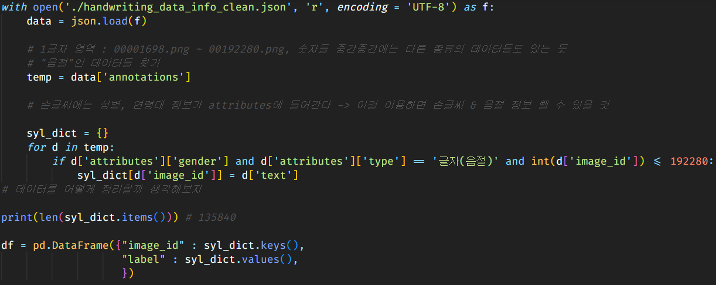
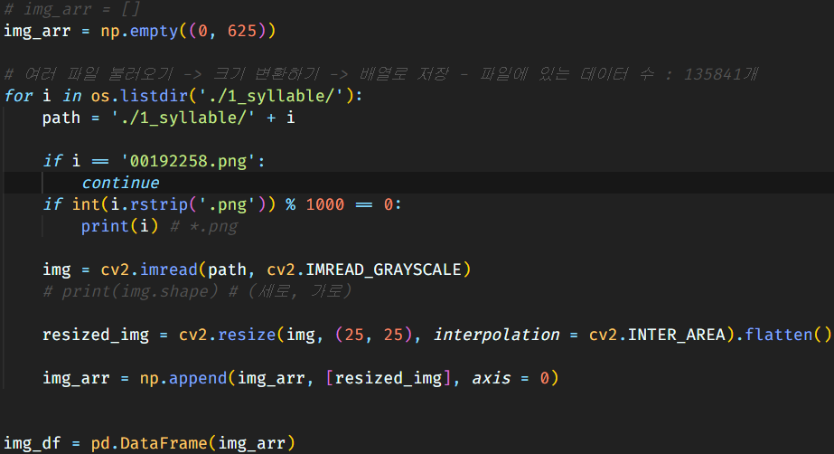
2. 한글 필기체 인식
처음 시도한 DB(AI 허브)
- JSON 파일과 다운받은 데이터들을 CSV파일로 저장한 뒤 사용하려고 했음
3일에 걸쳐 시도해봤지만, 거의 쓰이지 않는 글자도 있고 데이터의 수도 제각각(1개부터 13개까지)이어서 데이터를 바꾸게 되었음
모델도 기존 MNIST에서 썼던 걸 썼는데, 검증된 모델을 쓸 필요성을 느낌
또한 데이터를 사전에 파악하고 프로젝트를 진행하는 것의 중요성을 알게 되었다.

Slide 28
2. 한글 필기체 인식
2. DB : PE92로 시도
아예 독립적인 확장자명(‘hdu1`)으로 저장되어 있었다.
- cp949, utf-8 모두 디코드 에러가 떠서 바이너리로 읽어와야 했는데 글자로 불러오는 데는 실패했다.
- 데이터에 설명서가 있긴 했고 바이너리로 읽었을 때 어떤 구조인 것까지는 파악했는데 읽어서 plt.imshow()까지 진행했을 때 이미지가 깨져서 출력되어 다른 데이터를 이용하게 되었다.
3. 새로운 Array 만들기
- phd08을 이용하는 과정에서 하나의 데이터로 통합하는 과정에서 ‘파일 읽기 – np.concatenate’를 이용했었다. 그런데 데이터 수가 많아질수록 속도가 느려졌다.
그 이유는 Array를 Resize하게 되면 Array 내의 전체 데이터를 복사하는 과정이 들어가기 때문이다.
따라서 총 Input 데이터의 수를 알 수 있다면, 해당하는 Array를 미리 만드는 것이 훨씬 빠르다.

Slide 29
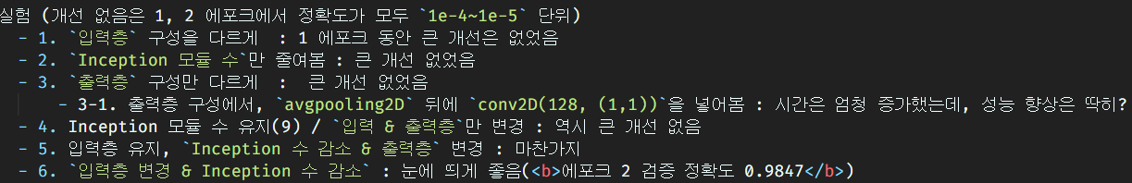
2. 한글 필기체 인식
4. 버그?
plt.imshow()를 쓸 때, np.float16은 지원되지 않는다.
저 함수를 쓸 때만 데이터 타입을 바꾸든지, 애초에 데이터 타입을 np.float32로 만들든지 해야 한다.
5. 논문 구현
2가지 논문이 구현되는 방법이 달라서 여러 실험을 했다.
입력층 변경은 Convolution – ReLU – MaxPooling – BatchNormalization 순으로 구현했음을 의미한다.
(원래 참고하던 논문은 Convoluton – BatchNormalization – ReLU – MaxPooling 순)

Slide 30
2. 한글 필기체 인식
6. 다양한 폰트 넣기
- phd08 텍스트 파일을 numpy로 바꾸는 프로그램을 수정하여 구현해봤으나, 모델 학습이
잘 이뤄지지 않아서 실패.
- 결과 란에도 적었듯, 각 폰트의 데이터 수가 너무 적어서(9개)라고 볼 수 있지만, 데이터 수를 늘이면 코랩에 올라가지 않아서 실행할 수 없었다.

Slide 31
2. 한글 필기체 인식
7. 도화지의 글씨 영역만 따로 잘라서 모델에 전달
글씨의 박스를 추출한 뒤 추론 모델에 전달할 수 있다면 도화지 크기에 관계 없이 범용성을 늘일 수 있다고 생각해서 시도해본 방법이다.
그러나 글씨의 윤곽선을 온전히 따는 경우가 거의 없어서 포기했다. (Hierarchy를 봐도 글씨 외곽에 윤곽선이 생기는 경우가 잘 없었다.)
검색 과정에서 태서렉트라는 걸 알게 됐는데, 상술한 이유로 글씨 영역을 따로 추출하지는 않고 프로젝트를 마무리하게 되었다.

Slide 32
끝

